Slide 1
计算机组成与体系结构
第4章 存储系统
4.5 外存储器

Slide 2

4.5 外存储器
磁表面存储器
磁表面存储原理及记录方式
磁盘存储器概述
磁盘阵列RAID
移动存储设备
光存储器
概述
DVD

Slide 3
计算机组成与体系结构
第4章 存储系统
4.5 外存储器
4.5.1 磁表面存储器

Slide 4
4.5.1 磁表面存储器
磁表面存储原理及记录方式
磁记录原理
磁记录方式： RZ、NRZ、NRZ1、FM、MFM、PM
性能评价
磁盘存储器概述
磁盘结构
数据记录方式
主要技术指标
连接框图
磁盘阵列RAID
移动存储设备

Slide 5
磁表面存储设备的特点：
存储容量大，位价格低
记录介质可重复使用
记录信息可长期保存，可脱机存档
非破坏性读出
存取速度较慢
机械结构复杂
对工作环境要求高

Slide 6
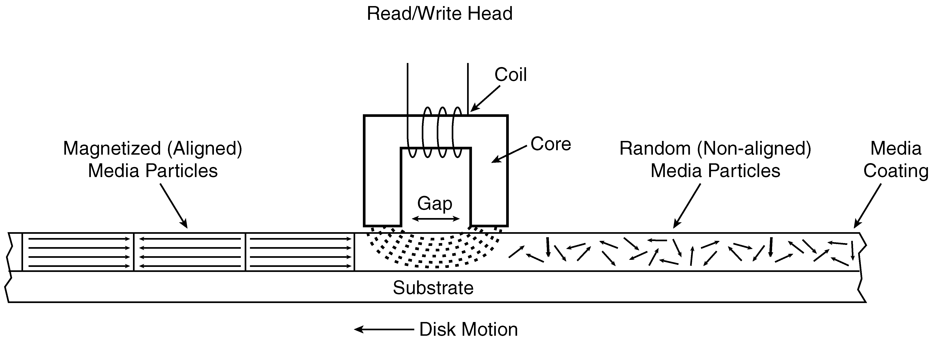
4.5.1 磁表面存储器 一、磁表面存储原理及记录方式：1. 磁记录原理
读写磁头
磁化后的磁性颗粒 磁场方向（对齐）
线圈
可磁化材料
随机的磁性颗粒 磁场方向（未对齐）
间隙
铁芯
衬底材料
磁盘移动方向
写操作
读操作

Slide 7
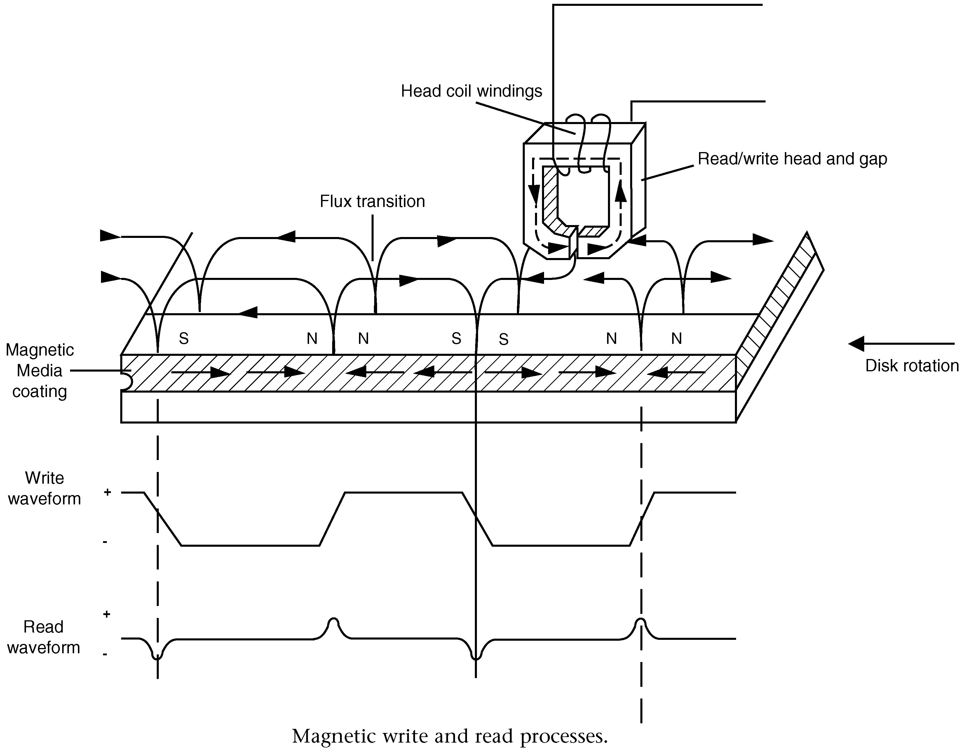
4.5.1 磁表面存储器 一、磁表面存储原理及记录方式：1. 磁记录原理

Slide 8
4.5.1 磁表面存储器 一、磁表面存储原理及记录方式：1. 磁记录原理
来自总线的并行数据→并-串转换电路→ 写电流驱动器→读写开关→读写磁头→磁介质层
磁介质层→读写磁头→读写开关→读放电路→ 串-并转换电路→并行数据送往总线
控制逻辑、时钟

Slide 9
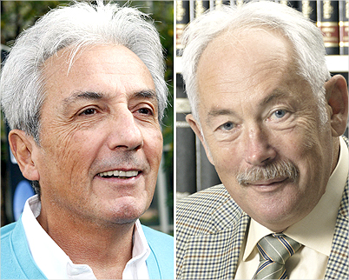
4.5.1 磁表面存储器 一、磁表面存储原理及记录方式：1. 磁记录原理
【2007诺贝尔奖】物理学奖：硬盘的荣光
一次好奇心导致的 发现，却带来了一场“硬盘革命”，并极大地加速了信息时代的步伐。
阿尔伯特·费尔特 Albert Fert
彼得·格伦博格 Peter Grünberg
巨磁电阻效应（GMR：Giant Magnetoresistance）

Slide 10
4.5.1 磁表面存储器 一、磁表面存储原理及记录方式：1. 磁记录原理
【2007诺贝尔奖】物理学奖：硬盘的荣光
巨磁电阻效应（GMR：Giant Magnetoresistance）
在通有电流的多层磁性金属或合金上施加磁场时，其电阻值将发生明显变化。
1988年，费尔特和格伦博格各自独立发现了“巨磁电阻”效应。
1997年，全球首个基于巨磁阻效应的读出磁头由IBM公司推向市场。
硬盘容量：从4GB提升到了600GB或更高。

Slide 11
4.5.1 磁表面存储器 一、磁表面存储原理及记录方式：1. 磁记录原理
纵向记录（水平记录） Longitudinal Magnetic Recording，LMR
垂直记录 Perpendicular Magnetic Recording，PMR

Slide 12
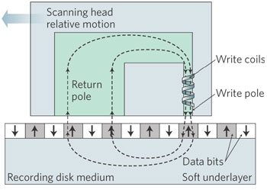
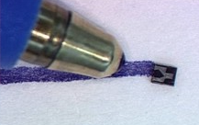
4.5.1 磁表面存储器 一、磁表面存储原理及记录方式 1. 磁记录原理
Until 2005, all commercial products used longitudinal recording but newer disc drives record perpendicularly.
Longitudinal System
Perpendicular System
Coil
Coil
Recording Field
A slider on which the read/write head is mounted . The tip of a ball point pen is shown for a comparison of size .
Magnetisation within the recording layer
Soft magnetic underlayer

Slide 13
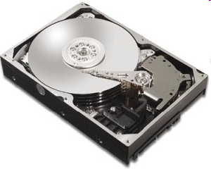
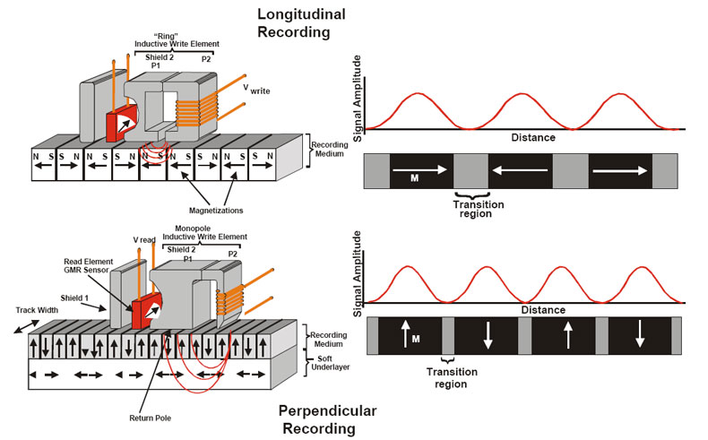
4.5.1 磁表面存储器 一、磁表面存储原理及记录方式 1. 磁记录原理
Superparamagnetic effect

Slide 14
4.5.1 磁表面存储器 一、磁表面存储原理及记录方式：2. 磁记录方式
数据序列
1
0
1
1
1
0
0
0
1
RZ
归零制
NRZ
无自同步能力
不归零制
见“1”就变不归零制
NRZ1
无自同步能力
FM
调频制
改进 调频制
MFM
PM
调相制

Slide 15
4.5.1 磁表面存储器 一、磁表面存储原理及记录方式：3. 性能评价
编码效率η ＝ 位密度/最大磁化翻转次数
数据序列
1
0
1
1
1
0
0
0
1
编码
效率
RZ
归零制
NRZ
无自同步能力
不归零制
100％
见“1”就变不归零制
NRZ1
无自同步能力
100％
FM
调频制
50％
改进 调频制
MFM
100％
PM
调相制
50％

Slide 16
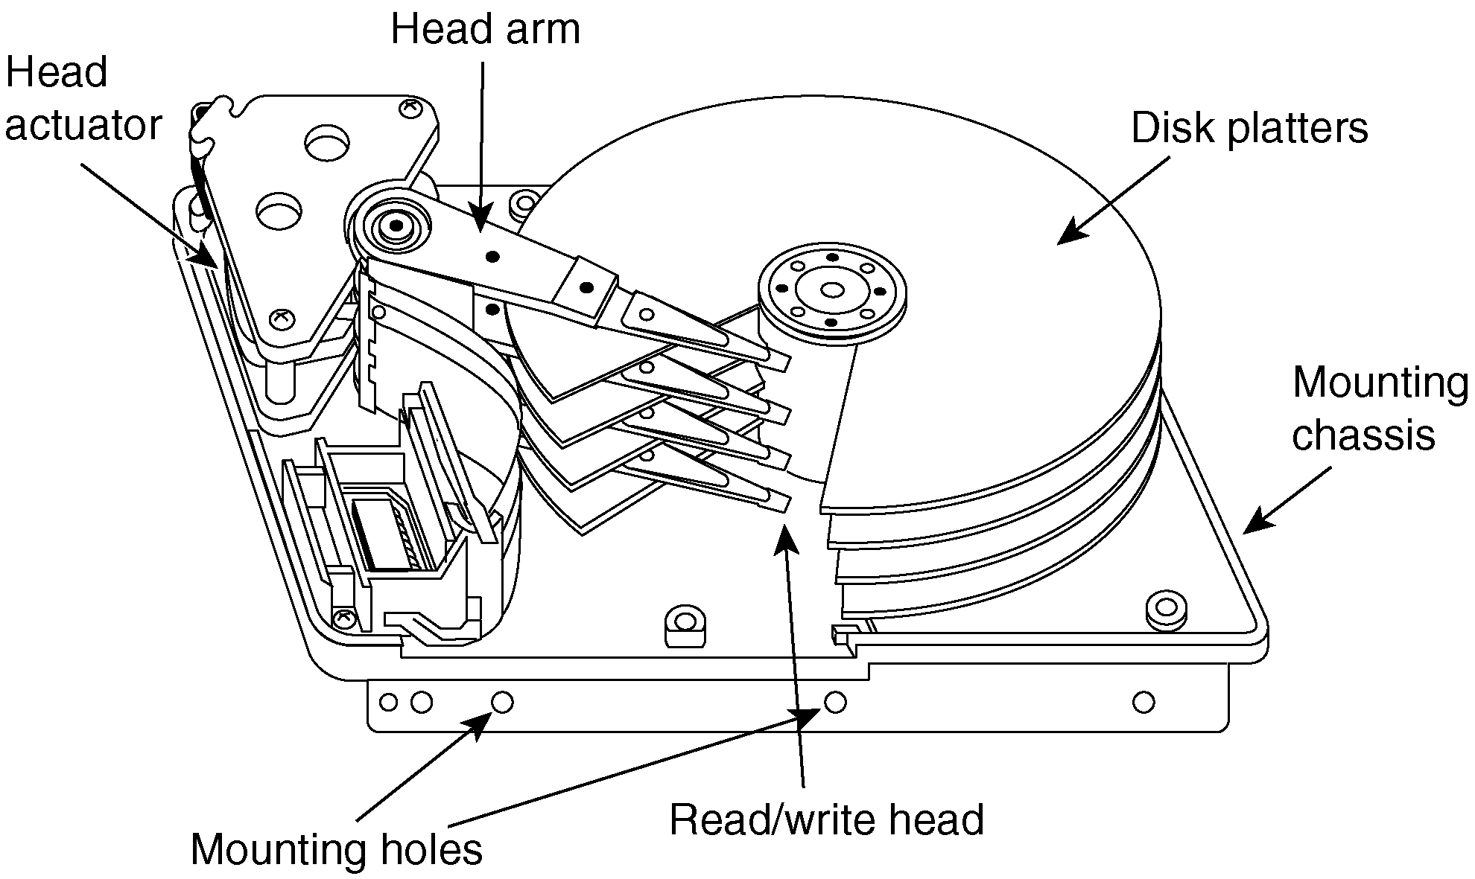
4.5.1 磁表面存储器 二、磁盘存储器概述：1. 磁盘结构：硬盘
磁头驱动机构
磁头臂
盘片
安装基座
读写磁头
安装孔

Slide 17
4.5.1 磁表面存储器 二、磁盘存储器概述：1. 磁盘结构：硬盘
磁盘驱动器
定位驱动系统
步进电机
音圈电机
主轴系统
安装盘片
旋转
数据转换系统： 控制数据的写入和读出。

Slide 18
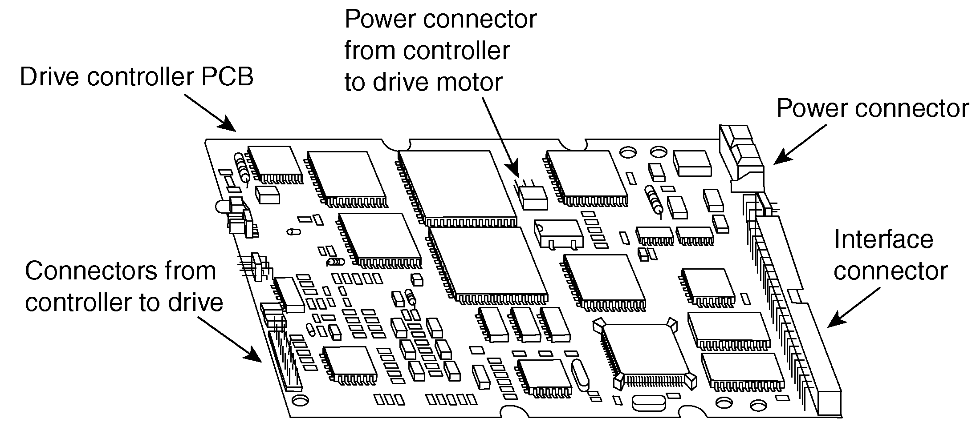
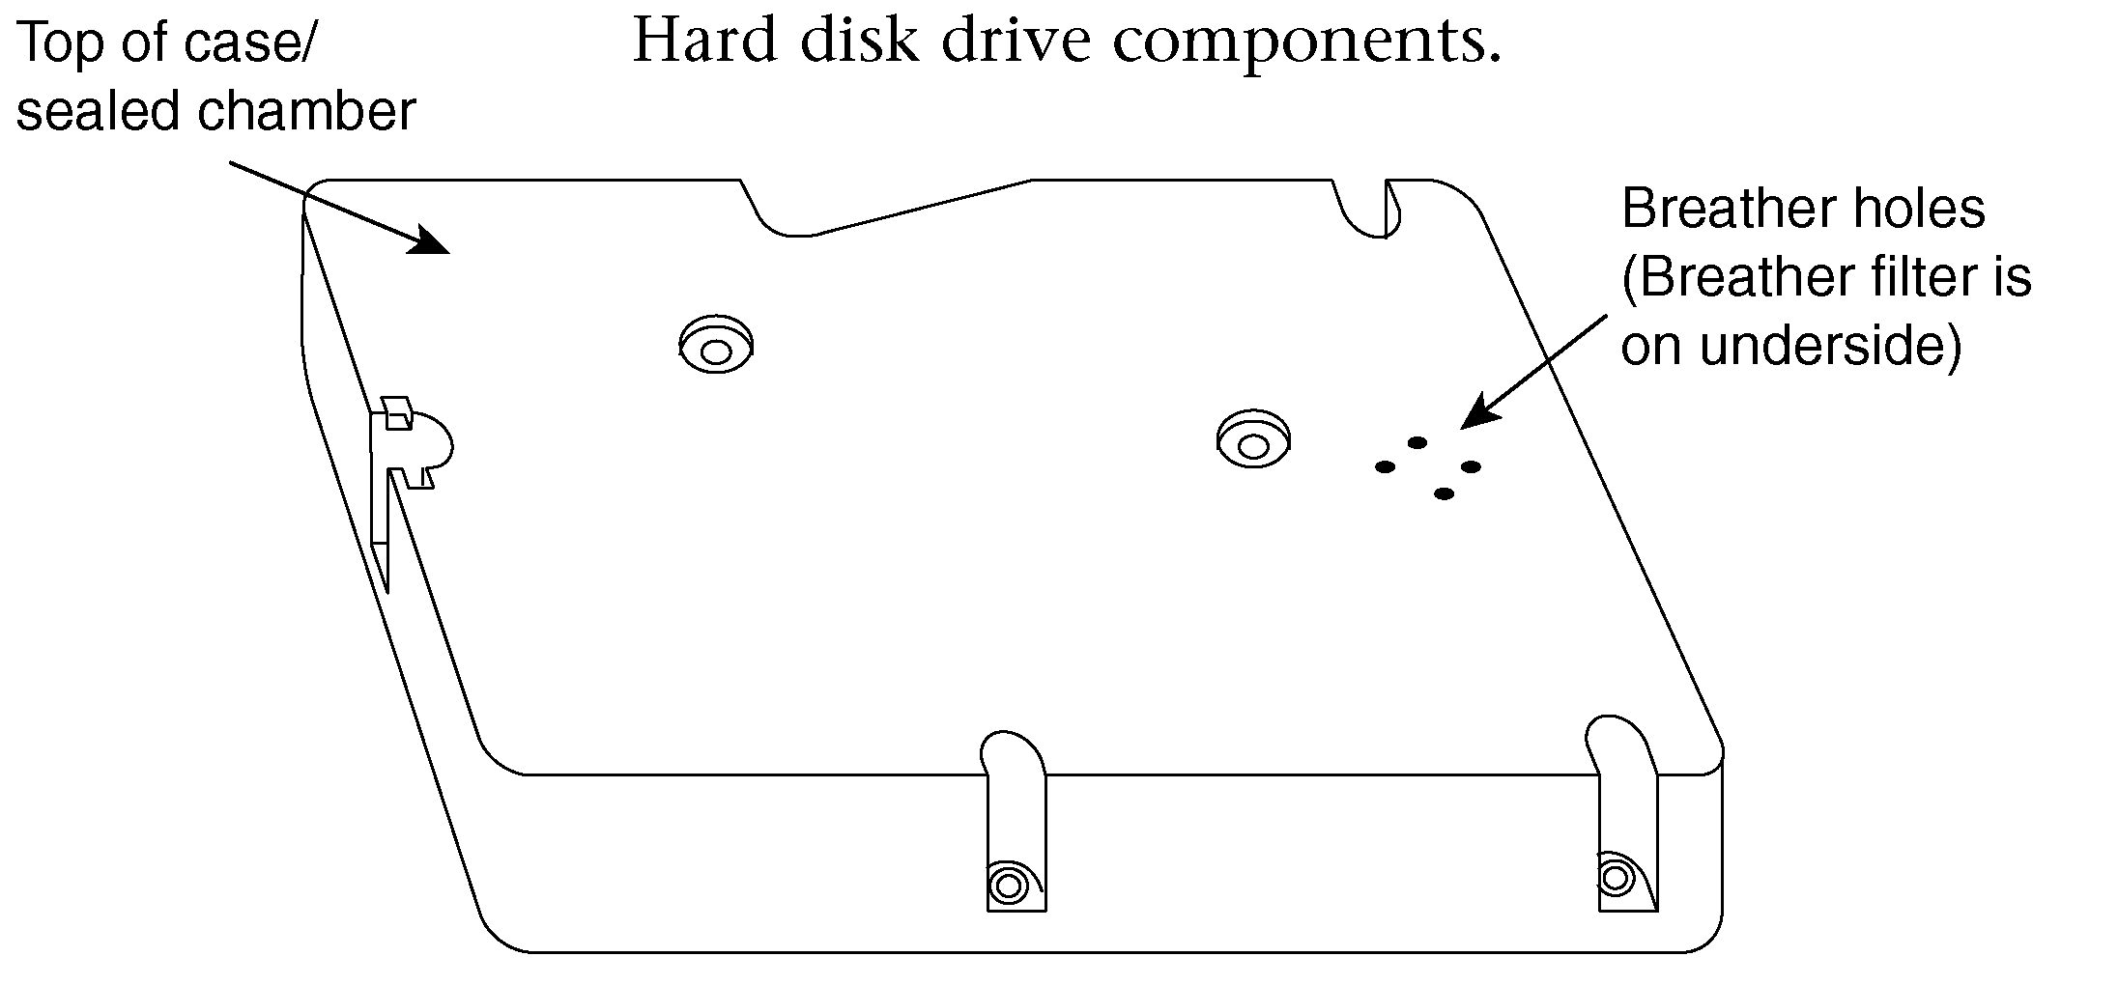
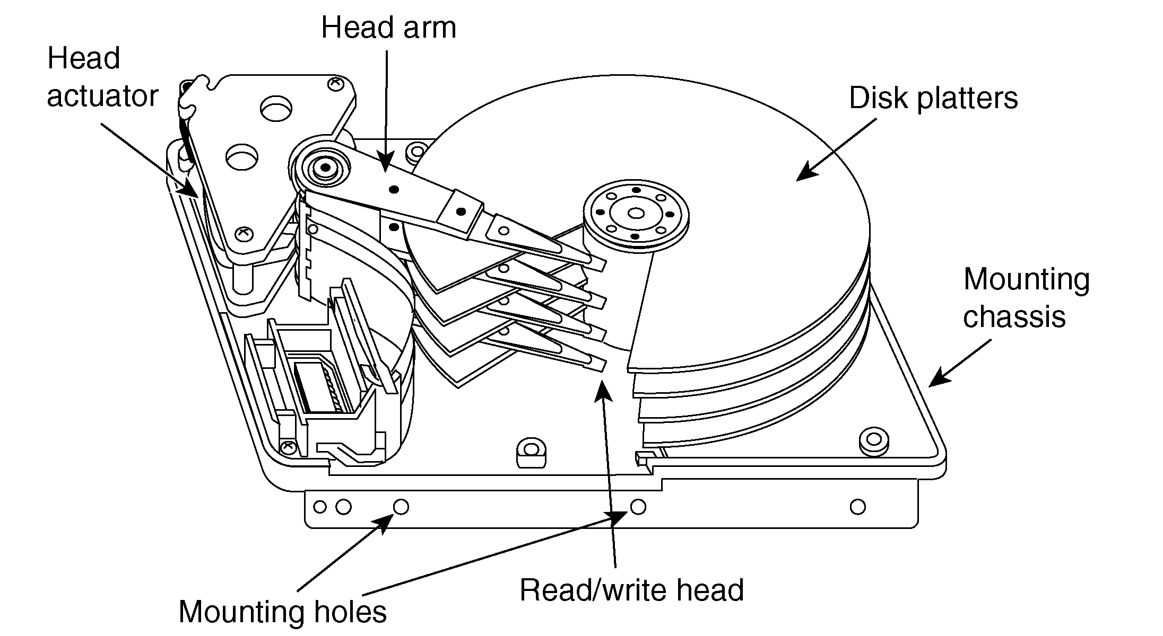
4.5.1 磁表面存储器 二、磁盘存储器概述：1. 磁盘结构：硬盘
磁盘控制器
与主机的接口
与设备的接口
Notes:
硬盘工作需要有0.8～1.2P的工作气压，在这个数值之外，硬盘就可能不工作，高原地区的大气压比平原地区要低，通常厂商提出3000米作为大气压的警戒线。

Slide 19
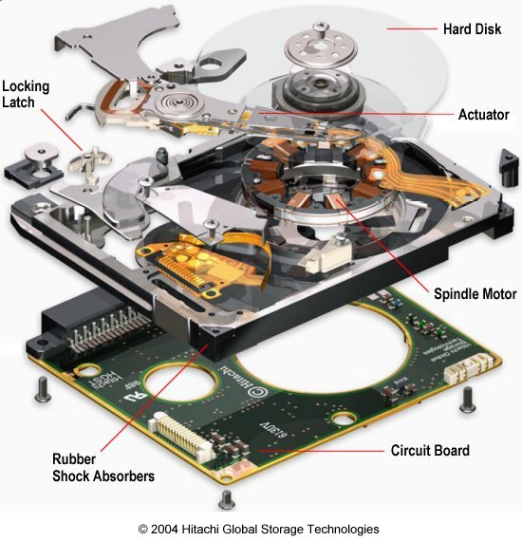
4.5.1 磁表面存储器 二、磁盘存储器概述：1. 磁盘结构：硬盘

Slide 20
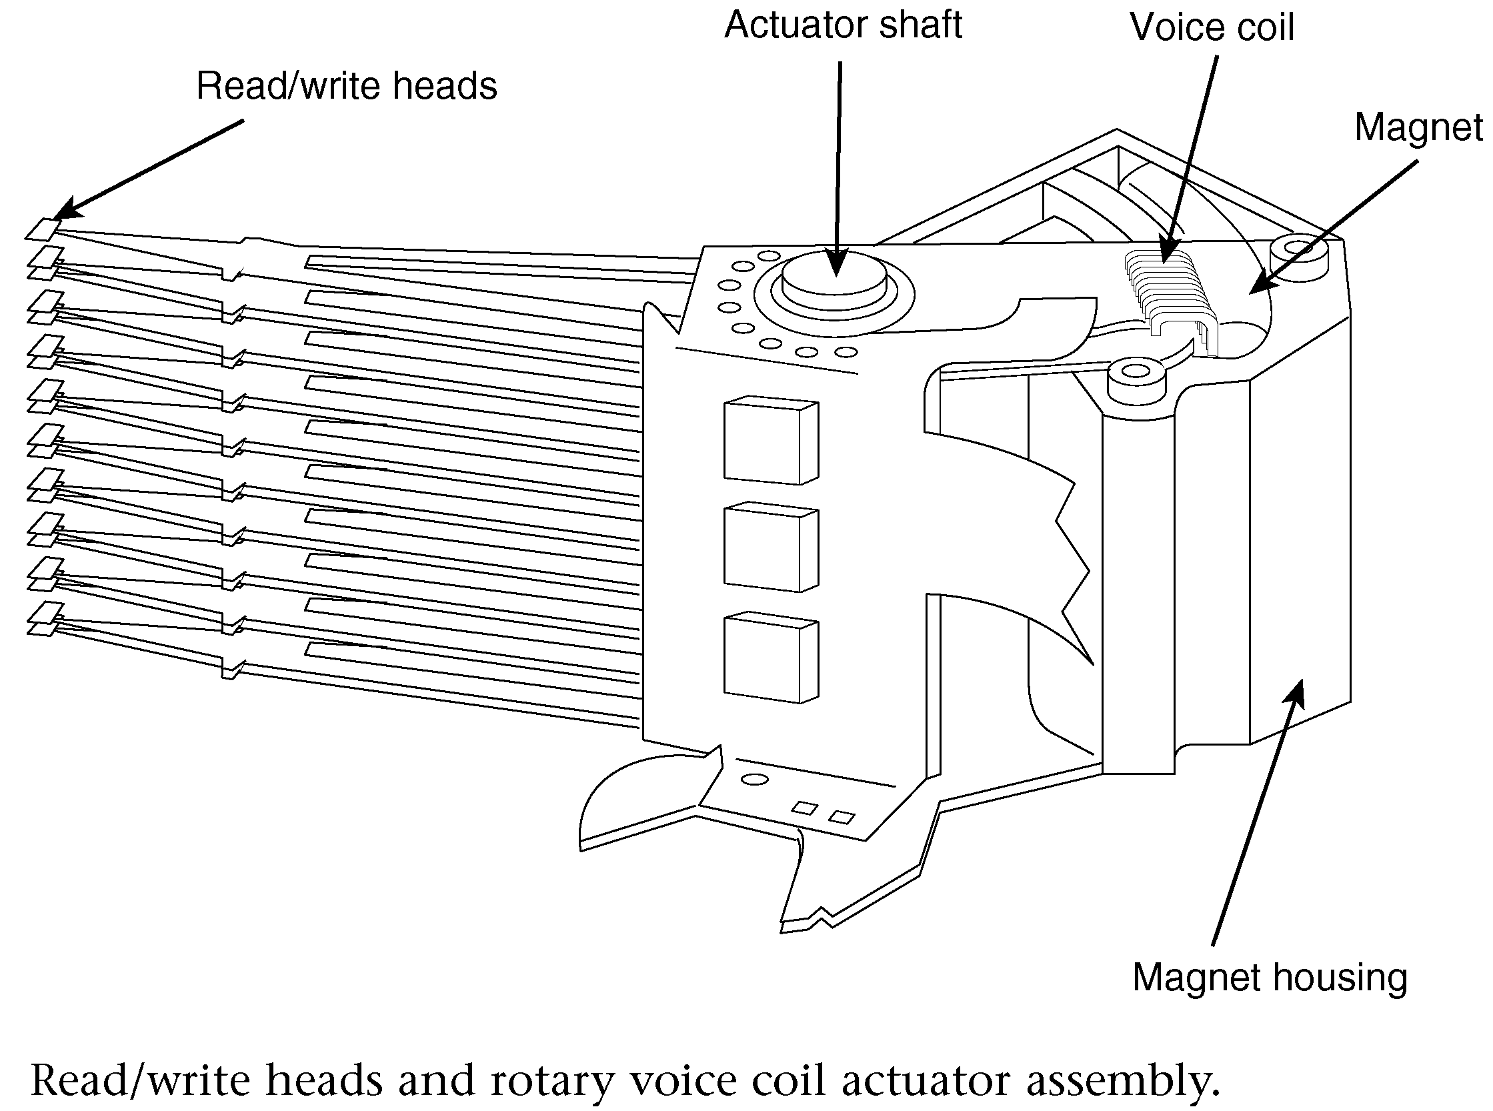
4.5.1 磁表面存储器 二、磁盘存储器概述：1. 磁盘结构：硬盘
读写磁头
驱动轴
音圈
磁铁
磁盘上信息的分布
磁铁仓

Slide 21
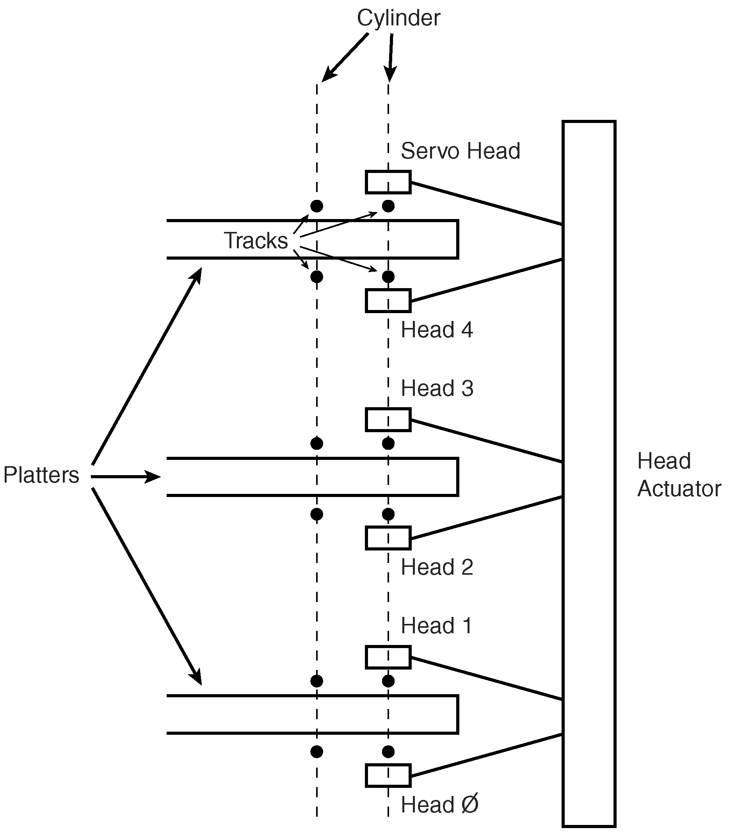
4.5.1 磁表面存储器 二、磁盘存储器概述： 1. 磁盘结构：硬盘
柱面
磁盘上信息的分布
磁道
磁头驱动机构
盘片

Slide 22
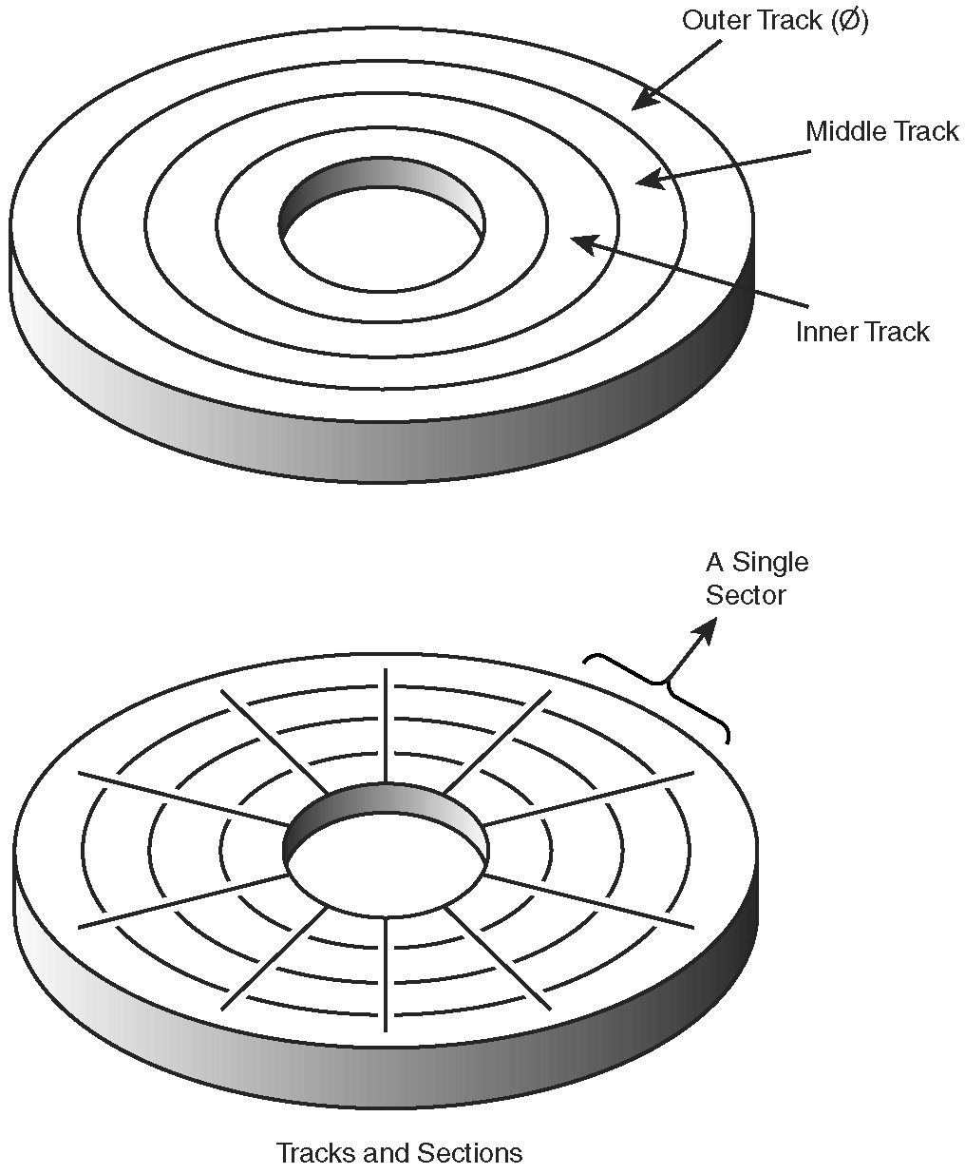
4.5.1 磁表面存储器 二、磁盘存储器概述 1. 磁盘结构：硬盘
0磁道
磁盘上信息的分布
Cylinder
扇区
柱面
Tracks, Cylinders and Sectors

Slide 23
4.5.1 磁表面存储器 二、磁盘存储器概述：2. 硬盘的数据记录格式
记录面－柱面(磁道)－扇区
扇区的编号方法：
连续编号
间隔编号
磁道的起始位置：索引
扇区－记录块
5
1
6
9
2
4
7
8
3

Slide 24
4.5.1 磁表面存储器 二、磁盘存储器概述：2. 硬盘的数据记录格式
索引脉冲
留读写控制时间
扇区脉冲
物理扇区0
物理扇区1
物理扇区29
间隙
1
ID域
0
间隙
2
数据
域
0
间隙
3
间隙
1
ID域
1
间隙
2
数据
域
1
间隙
3
间隙
1
ID域
29
间隙
2
数据
域
29
间隙
3
字节
17
7
41
515
20
17
7
41
515
20
17
7
41
515
20
600字节/扇区
同步
字节
道号
＃
头号
＃
扇号
＃
CRC
同步
字节
数据
CRC
磁盘运动方向
字节
字节
1
2
1
1
2
1
512
2
同步定时信号
温彻斯特磁盘磁道格式（Seagate ST506）

Slide 25
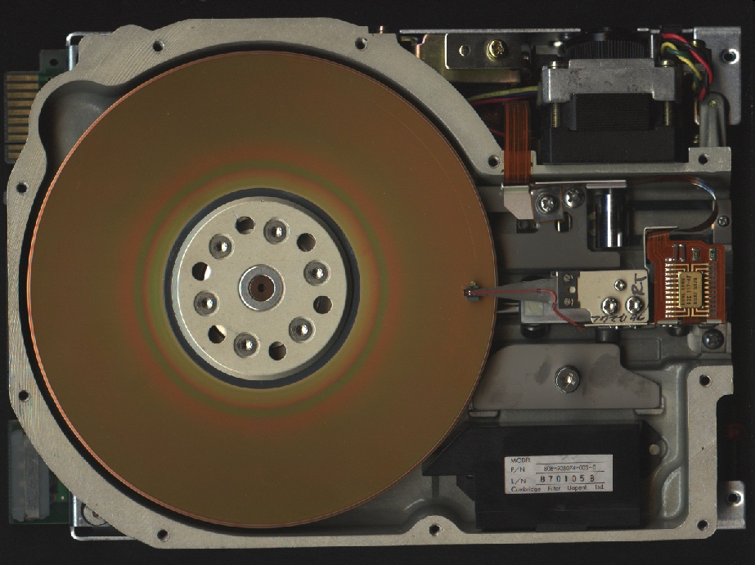
4.5.1 磁表面存储器 二、磁盘存储器概述：2. 硬盘的数据记录格式
ST-506：
The first 5.25 inch hard disk drive.
Introduced in 1980 by Seagate Technology (then Shugart Technology).
It stored up to 5 megabytes after formatting.
It used MFM encoding (already widely used in disk drives).

Slide 26
4.5.1 磁表面存储器 二、磁盘存储器概述：2. 硬盘的数据记录格式
磁道格式（教材）
柱面号、磁头号、扇区号、数据长度
扇区有效或无效
128B～几KB数据

Slide 27
4.5.1 磁表面存储器 二、磁盘存储器概述：3. 主要技术指标
道密度：道/mm，道/英寸
位密度：bit/mm，bit/英寸， 最靠近盘中心的磁道
存储容量
非格式化容量 ＝位密度×内圈磁道周长 ×每个记录面的磁道数×记录面数
格式化容量 ＝每个扇区的字节数×每道的扇区数 ×每个记录面的磁道数×记录面数

Slide 28
4.5.1 磁表面存储器
Sector
Track
Platter Without Zones
Platter With Zones
分区位记录（Zoned Bit Recording）

Slide 29
4.5.1 磁表面存储器 二、磁盘存储器概述：3. 主要技术指标
平均访问时间 ＝平均寻道时间＋平均等待时间＋数据传输时间
寻道时间：磁头移动到目标磁道(或柱面)所需要的时间，一般几ms～10ms。
等待时间：待读写的扇区旋转到磁头下方所用的时间，一般选用磁盘旋转一周所用时间的一半作为平均等待时间，在1ms～6ms之间。
转速：RPM（转/分钟） 5400RPM，7200RPM，10000RPM，15000RPM
数据传输率：磁头找到数据的地址后，单位时间内写入或读出的字节数。 ＝每个扇区的字节数×每道扇区数×磁盘的转速

Slide 30
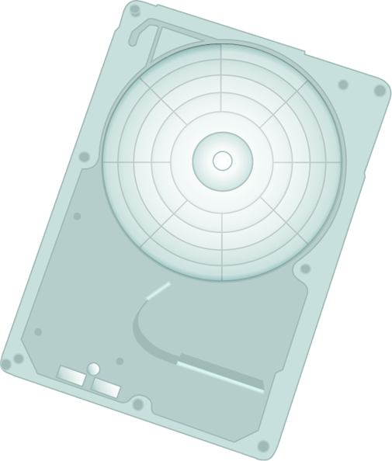
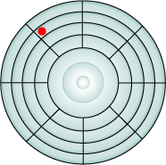
4.5.1 磁表面存储器
二、磁盘存储器概述：3. 主要技术指标

Slide 31
4.5.1 磁表面存储器 二、磁盘存储器概述：3. 主要技术指标
硬盘内部的高速缓存大小、采用的接口、……
文件在硬盘上存储时应尽可能放在同一柱面上，或者放在相邻柱面上，这样可以缩短寻道时间。

Slide 32
4.5.1 磁表面存储器 二、磁盘存储器概述：4. 连接框图
硬件：磁盘控制器，总线(系统总线、通信总线)
软件：OS，磁盘驱动程序
硬盘
硬盘
磁盘 驱动器
磁盘 驱动器
CPU
磁盘
控制器
磁盘
控制器
芯片组
系统总线
接口
接口
接口
SCSI, SAS, ATA, SATA

Slide 33
4.5.1 磁表面存储器 二、磁盘存储器概述：4. 连接框图
硬件：磁盘控制器，总线(系统总线、通信总线)
软件：OS，磁盘驱动程序
CPU
磁盘 驱动器
磁盘 驱动器
系统总线
磁盘控制器
SCSI, SAS, ATA, SATA
磁盘 驱动器
磁盘 驱动器

Slide 34
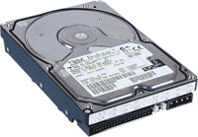
4.5.1 磁表面存储器 二、磁盘存储器概述：关于磁盘尺寸参数的比喻
型号：IBM Deskstar 75GXP
容量：75GB
接口：EIDE接口，支持Ultra DMA 66
平均寻道时间：8.5ms
最大内部数据传输率：444Mb/s
主轴转速：7200RPM
时间：2001年

Slide 35
4.5.1 磁表面存储器 二、磁盘存储器概述：关于磁盘尺寸参数的比喻
型号：IBM Deskstar 75GXP
 |  | 磁盘原始参数
滑动磁头 | 长 | 1.2454 mm
 | 宽 | 1 mm
 | 高 | 0.305 mm
磁头悬浮高度 |  | 15 nm
盘面相对磁头的运动速度 |  | 86 KM/h
比特间隔 |  | 65 nm
磁道间隔 |  | 896 nm
平均寻道时间 |  | 8.5 ms
放大333333倍
5 mm

Slide 36
4.5.1 磁表面存储器 二、磁盘存储器概述：关于磁盘尺寸参数的比喻
型号：IBM Deskstar 75GXP
 |  | 磁盘原始参数 | 放大333333倍
滑动磁头 | 长 | 1.2454 mm | 415米
 | 宽 | 1 mm | 330米
 | 高 | 0.305 mm | 101米
磁头悬浮高度 |  | 15 nm | 5 mm
盘面相对磁头的运动速度 |  | 86 KM/h | 7977 KM/s
比特间隔 |  | 65 nm | 21.6 mm
磁道间隔 |  | 896 nm | 29.9 cm
平均寻道时间 |  | 8.5 ms | 327 KM/s
5秒绕地球一圈，同时读/写约220MB的数据。

Slide 37
4.5.1 磁表面存储器 西电P180/高教P145，习题4.35
某硬磁盘有5个记录面，记录面上有效记录区域的内径为20cm，外径为30cm。磁道上记录的位密度为250b/mm，道密度为10道/mm，每一磁道上分为16个扇区，每个扇区记录1KB，磁盘旋转速度为10000rpm；则：
该硬盘的非格式化容量为_______MB，
格式化容量为_______MB，
该硬磁盘的数据传输速率为_________MB/s。
【解】
磁道数＝(300/2－200/2)mm×10道/mm＝500道；
每磁道的非格式化容量＝(π· 200mm)×(250/8)B/mm
＝3.14159×200×250/8 ＝ 19635B；
每磁道的格式化容量＝16扇区×1KB/扇区＝16KB；
非格式化容量＝5面×500道×(19635/1024²)MB≈47MB；
格式化容量＝5面×500道×(16/1024)MB≈39MB；
数据传输速率＝(10000道/60s)×(16/1024)MB≈2.60MB/s 。
C
每记录面磁道数
每磁道容量
磁盘总容量
数据传输率
D
C

Slide 38
4.5.1 磁表面存储器 西电P180/高教P145，习题4.35
某硬磁盘有5个记录面，记录面上有效记录区域的内径为20cm，外径为30cm。磁道上记录的位密度为250b/mm，道密度为10道/mm，每一磁道上分为16个扇区，每个扇区记录1KB，磁盘旋转速度为10000rpm；则：
该硬盘的非格式化容量为_______MB，
格式化容量为_______MB，
该硬磁盘的数据传输速率为_________MB/s。
【解】
磁道数＝(300/2－200/2)mm×10道/mm＝500道；
每磁道的非格式化容量＝(π· 200mm)×(250/8)B/mm
＝3.14159×200×250/8 ＝ 19635B；
每磁道的格式化容量＝16扇区×1KB/扇区＝16KB；
非格式化容量＝5面×500道×(19635/1024²)MB≈47MB；
格式化容量＝5面×500道×(16/1024)MB≈39MB；
数据传输速率＝(10000道/60s)×(19635/1024²)MB≈3.12MB/s 。
C
每记录面磁道数
每磁道容量
磁盘总容量
数据传输率
D
D

Slide 39
4.5.1 磁表面存储器 三、磁盘阵列 RAID
辅存性能的改进速度比处理器和主存慢得多。
如果一种部件只有一点进步，那么，并行使用多个部件会获得意外的性能。
磁盘的可靠性、成本。
1988年，美国加州大学Berkeley分校的David Patterson、Garth Gibson和Randy Katz三人发表了一篇题为“廉价磁盘的冗余阵列的实例”的论文。文中首次创造出了RAID一词。
RAID：独立冗余磁盘阵列
Redundant Array of Inexpensive Disks
Redundant Array of Independent Disks
由独立的磁盘组成的具有冗余特性的阵列

Slide 40
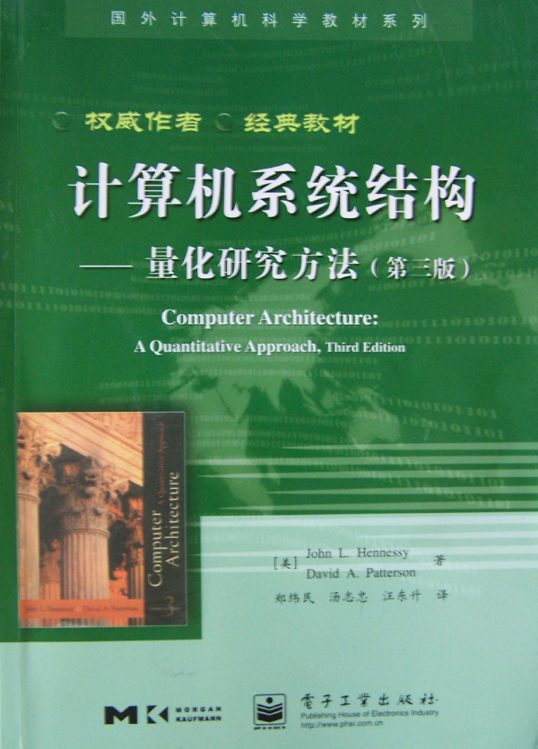
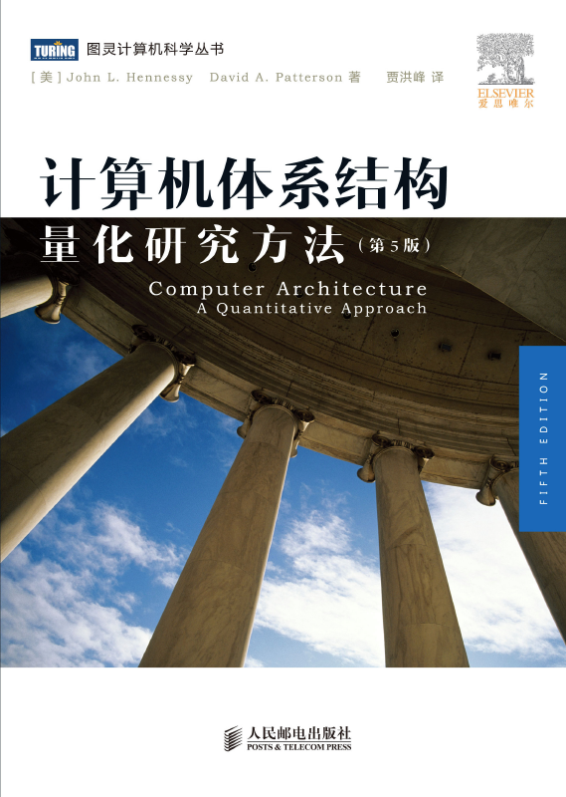

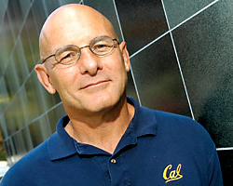
《Computer Architecture: A Quantitative Approach》 John L.Hennessy, David A.Patterson

Slide 41
4.5.1 磁表面存储器 三、磁盘阵列 RAID
RAID方案：
工业界公认的：7级（RAID0～RAID6）
其它研究机构、公司定义的：RAID7
混合RAID系统：RAID10、RAID30、RAID50、
RAID的特点：
RAID是一组物理磁盘驱动器，在操作系统下被视为一个单一的逻辑驱动器。
数据分布在一组物理磁盘上。
→ 改善了I/O性能，增加了容量。
冗余磁盘容量用于存储奇偶校验信息，保证磁盘万一损坏时能恢复数据。（RAID0不支持）
→ 补偿并提高了多个磁盘的可靠性问题
RAID53

Slide 42
4.5.1 磁表面存储器 三、磁盘阵列 RAID
条带0
条带1
条带2
条带3
条带4
条带5
条带6
条带7
条带8
条带9
条带10
条带11
RAID0（无冗余）
条带12
条带13
条带14
条带15
性能最佳：I/O性能、容量。
高速数据传输
高速I/O请求
无错误校验功能。
至少两块磁盘。
应用： 对可靠性要求不高、对I/O性能要求高的场合。

Slide 43
4.5.1 磁表面存储器 三、磁盘阵列 RAID
Virtual Disk
Extent0
Extent1
Extent2
Extent3
Extent4
Strip0
Strip(0,0)
Strip(1,0)
Strip(2,0)
Strip(3,0)
Strip(4,0)
Data Block 0
Data Block 0
Data Block 4
Data Block 8
Data Block 12
Data Block 16
Depth
Data Block 1
Data Block 1
Data Block 5
Data Block 9
Data Block 13
Data Block 17
Data Block 2
Data Block 2
Data Block 6
Data Block 10
Data Block 14
Data Block 18
Data Block 3
Data Block 3
Data Block 7
Data Block 11
Data Block 15
Data Block 19
Data Block 4
Strip1
Data Block 5
Strip(0,1)
Strip(1,1)
Strip(2,1)
Strip(3,1)
Strip(4,1)
Data Block 6
Data Block 20
Data Block 24
Data Block 28
Data Block 32
Data Block 36
Depth
Data Block 7
Data Block 21
Data Block 25
Data Block 29
Data Block 33
Data Block 37
Data Block 8
Data Block 22
Data Block 26
Data Block 30
Data Block 34
Data Block 38
Data Block 9
Data Block 23
Data Block 27
Data Block 31
Data Block 35
Data Block 39
Data Block 10
Strip2
Strip(0,2)
Strip(1,2)
Strip(2,2)
Strip(3,2)
Strip(4,2)
Data Block 11
Data Block 12
Data Block 40
Data Block 44
Data Block 48
Data Block 52
Data Block 56
Depth
Data Block 13
Data Block 41
Data Block 45
Data Block 49
Data Block 53
Data Block 57
Data Block 14
Data Block 42
Data Block 46
Data Block 50
Data Block 54
Data Block 58
Data Block 15
Data Block 43
Data Block 47
Data Block 51
Data Block 55
Data Block 59
………
…
…
…
…
…
Extent Stripe Length
一个典型的 RAID 0 系统

Slide 44
4.5.1 磁表面存储器 三、磁盘阵列 RAID
Extent0
Extent1
Virtual Disk
Data Block 0
Data Block 0
Data Block 0
Data Block 1
Data Block 1
Data Block 1
Data Block 2
Data Block 2
Data Block 2
Data Block 3
Data Block 3
Data Block 3
Data Block 4
Data Block 4
Data Block 4
Data Block 5
Data Block 5
Data Block 5
Data Block 6
Data Block 6
Data Block 6
Data Block 7
Data Block 7
Data Block 7
Data Block 8
Data Block 8
Data Block 8
Data Block 9
Data Block 9
Data Block 9
Data Block 10
Data Block 10
Data Block 10
Data Block 11
Data Block 11
Data Block 11
Data Block 12
Data Block 12
Data Block 12
Data Block 13
Data Block 13
Data Block 13
Data Block 14
Data Block 14
Data Block 14
Data Block 15
Data Block 15
Data Block 15
…
…
…
RAID 1 系统示意图

Slide 45
4.5.1 磁表面存储器 三、磁盘阵列 RAID
RAID1特点：
至少两块磁盘。
应用：对数据安全性要求很高，并能够快速恢复被损坏的数据的场合。
特点：
可靠性高，策略简单。
有效容量只有总容量的1/2。
硬件开销较大，成本较高。
混合RAID系统：
RAID 0+1
RAID 1+0

Slide 46
4.5.1 磁表面存储器 三、磁盘阵列 RAID
条带0
条带1
条带2
条带3
条带0
条带1
条带2
条带3
条带4
条带5
条带6
条带7
条带4
条带5
条带6
条带7
条带8
条带9
条带10
条带11
条带8
条带9
条带10
条带11
条带12
条带13
条带14
条带15
条带12
条带13
条带14
条带15
RAID 0+1 先分块后镜像
条带0
条带0
条带1
条带1
条带2
条带2
条带3
条带3
条带4
条带4
条带5
条带5
条带6
条带6
条带7
条带7
条带8
条带8
条带9
条带9
条带10
条带10
条带11
条带11
条带12
条带12
条带13
条带13
条带14
条带14
条带15
条带15
RAID 1+0 先镜像后分块

Slide 47
4.5.1 磁表面存储器 三、磁盘阵列 RAID
b₀
b₁
b₂
b₃
f₀(b)
f₁(b)
f₂(b)
RAID2（冗余使用汉明码）
将数据以bit为单位进行分割
采用汉明码校验数据，可修复一位错误的数据
每次读写都需要全组磁盘联动
数据传输速度高
不能实现并发I/O
校验盘数量多
算法复杂，开销大，成本昂贵
各个磁盘主轴同步，才能达到最佳效果。

Slide 48
4.5.1 磁表面存储器 三、磁盘阵列 RAID
RAID3 (位交错奇偶校验)
bp₀
bp₁
bp₂
bp₃
P(bp)
只有主轴同步才能发挥最大性能。
P(bp)＝bp₀⊕bp₁⊕bp₂⊕bp₃
以一个扇区或者几个扇区为单位来分散数据。
只需一块校验盘。
每一个条带的长度为一个文件系统块的大小，深度随磁盘数量而定，最小深度为1 个扇区。
数据传输速度高。
不能实现并发I/O。

Slide 49
4.5.1 磁表面存储器 三、磁盘阵列 RAID
Extent0
Extent1
Extent2
Extent3
Extent4
Strip0
Strip(0,0)
Strip(1,0)
Strip(2,0)
Strip(3,0)
Strip(4,0)
Parity(0,0,0)
block_portion(0,1,0)
block_portion(1,2,0)
block_portion(2,3,0)
block_portion(3,4,0)
Strip1
Strip(0,1)
Strip(1,1)
Strip(2,1)
Strip(3,1)
Strip(4,1)
Parity(0,0,1)
block_portion(0,1,1)
block_portion(1,2,1)
block_portion(2,3,1)
block_portion(3,4,1)
Strip2
Strip(0,2)
Strip(1,2)
Strip(2,2)
Strip(3,2)
Strip(4,2)
Parity(0,0,2)
block_portion(0,1,2)
block_portion(1,2,2)
block_portion(2,3,2)
block_portion(3,4,2)
…
…
…
…
…
RAID 3系统示意图

Slide 50
4.5.1 磁表面存储器 三、磁盘阵列 RAID
块0
块1
块2
块3
P(0~3)
块4
块5
块6
块7
P(4~7)
块8
块9
块10
块11
P(8~11)
块12
块13
块14
块15
P(12~15)
RAID4（块级奇偶校验）
一个Segment比较大，平均I/O Size总是小于Stripe Size，保证每个I/O少占用磁盘，甚至一个I/O只占用一个磁盘。
校验盘争用问题。
要使用RAID4，必须进行优化： NetApp公司的WAFL文件系统，确保能够最大限度地实现整条写操作。

Slide 51
4.5.1 磁表面存储器 三、磁盘阵列 RAID
Extent0
Extent1
Extent2
Extent3
Extent4
Strip0
Strip(0,0)
Strip(1,0)
Strip(2,0)
Strip(3,0)
Strip(4,0)
Parity(0,0,0)
Data Block 0
Data Block 4
Data Block 8
Data Block 12
Depth
Parity(1,0,0)
Data Block 1
Data Block 5
Data Block 9
Data Block 13
Parity(2,0,0)
Data Block 2
Data Block 6
Data Block 10
Data Block 14
Parity(3,0,0)
Data Block 3
Data Block 7
Data Block 11
Data Block 15
Strip1
Strip(0,1)
Strip(1,1)
Strip(2,1)
Strip(3,1)
Strip(4,1)
Parity(0,0,1)
Data Block 16
Data Block 20
Data Block 24
Data Block 28
Depth
Parity(1,0,1)
Data Block 17
Data Block 21
Data Block 25
Data Block 29
Parity(2,0,1)
Data Block 18
Data Block 22
Data Block 26
Data Block 30
Parity(3,0,1)
Data Block 19
Data Block 23
Data Block 27
Data Block 31
Strip2
Strip(0,2)
Strip(1,2)
Strip(2,2)
Strip(3,2)
Strip(4,2)
Parity(0,0,2)
Data Block 32
Data Block 36
Data Block 40
Data Block 44
Depth
Parity(1,0,2)
Data Block 33
Data Block 37
Data Block 41
Data Block 45
Parity(2,0,2)
Data Block 34
Data Block 38
Data Block 42
Data Block 46
Parity(3,0,2)
Data Block 35
Data Block 39
Data Block 43
Data Block 47
…
…
…
…
…
Extent Stripe Length
RAID 4 系统示意图

Slide 52
4.5.1 磁表面存储器 三、磁盘阵列 RAID
块0
块1
块2
块3
P(0~3)
块4
块5
块6
P(4~7)
块7
块8
块9
P(8~11)
块10
块11
块12
P(12~15)
块13
块14
块15
P(16~19)
块16
块17
块18
块19
RAID5（块分布式奇偶校验）
至少需要3个硬盘。
是目前采用最多、最流行的方式。

Slide 53
4.5.1 磁表面存储器 三、磁盘阵列 RAID
Extent0
Extent1
Extent2
Extent3
Extent4
Strip0
Strip(0,0)
Strip(1,0)
Strip(2,0)
Strip(3,0)
Strip(4,0)
Parity(0,0,0)
Data Block 0
Data Block 4
Data Block 8
Data Block 12
Depth
Parity(1,0,0)
Data Block 1
Data Block 5
Data Block 9
Data Block 13
Parity(2,0,0)
Data Block 2
Data Block 6
Data Block 10
Data Block 14
Parity(3,0,0)
Data Block 3
Data Block 7
Data Block 11
Data Block 15
Strip1
Strip(0,1)
Strip(1,1)
Strip(2,1)
Strip(3,1)
Strip(4,1)
Data Block 16
Parity(0,1,1)
Data Block 20
Data Block 24
Data Block 28
Depth
Data Block 17
Parity(1,1,1)
Data Block 21
Data Block 25
Data Block 29
Data Block 18
Parity(2,1,1)
Data Block 22
Data Block 26
Data Block 30
Data Block 19
Parity(3,1,1)
Data Block 23
Data Block 27
Data Block 31
Strip2
Strip(0,2)
Strip(1,2)
Strip(2,2)
Strip(3,2)
Strip(4,2)
Data Block 32
Data Block 36
Parity(0,2,2)
Data Block 40
Data Block 44
Depth
Data Block 33
Data Block 37
Parity(1,2,2)
Data Block 41
Data Block 45
Data Block 34
Data Block 38
Parity(2,2,2)
Data Block 42
Data Block 46
Data Block 35
Data Block 39
Parity(3,2,2)
Data Block 43
Data Block 47
…
…
…
…
…
Extent Stripe Length
并发I/O
RAID 5 系统示意图

Slide 54
4.5.1 磁表面存储器 三、磁盘阵列 RAID
RAID3、RAID4、RAID5中校验数据的生成：
设磁盘阵列中共5个磁盘，X0、X1、X2、X3保存数据，X4是奇偶校验盘，奇偶校验的第i位计算公式为： X4(i)＝X3(i)⊕X2(i)⊕X1(i)⊕X0(i)
若磁盘X1损坏，上述等式两边同时异或X4(i)⊕X1(i)，得到如下等式： X1(i)＝X4(i)⊕X3(i)⊕X2(i)⊕X0(i)
本原则适用于RAID第3、4、5、6级。
RAID4、RAID5的写损失：
初始：X4(i)＝X3(i)⊕X2(i)⊕X1(i)⊕X0(i)
修改后，可能改变的位用撇号(')表示：
X4'(i)＝X3(i)⊕X2(i)⊕X1'(i)⊕X0(i)
＝X3(i)⊕X2(i)⊕X1'(i)⊕X0(i)⊕X1(i)⊕X1(i)
＝X4(i)⊕X1(i)⊕X1'(i)

Slide 55
4.5.1 磁表面存储器 三、磁盘阵列 RAID
整条写、重构写、读改写：
整条写(Full-Stripee Write)：需要修改奇偶校验群组中所有的条带单元，新的奇偶校验值可以根据所有新的条带数据计算得到，不需要额外的读、写操作。整条写的例子，如RAID 2、RAID 3。
重构写(Reconstruct Write)：如果要写入的磁盘数目超过阵列磁盘数目的一半，可采取重构写方式。重构写要牵涉更多的I/O 操作，效率比整条写低。
读改写(Read-Modify Write)：如果要写入的磁盘数目不足阵列磁盘数目的一半，可采取读改写方式。 新校验数据＝老校验数据⊕老数据⊕新数据

Slide 56
4.5.1 磁表面存储器 三、磁盘阵列 RAID
整条更新就用整条写
超过一半用重构写
不到一半用读改写
无故障整条写
无故障重构写
无故障读改写
D
D
D
D
P
D
D
D
D
P
D
D
D
D
P
RAID 5 写模式示意图

Slide 57
4.5.1 磁表面存储器 三、磁盘阵列 RAID
块0
块1
块2
块3
P(0~3)
Q(0~3)
块4
块5
块6
P(4~7)
Q(4~7)
块7
块8
块9
P(8~11)
Q(8~11)
块10
块11
块12
P(12~15)
Q(12~15)
块13
块14
块15
P(16~19)
Q(16~19)
块16
块17
块18
块19
RAID6（双冗余度）
RAID6比RAID5多增加了一块校验盘，校验数据分布打散在每块盘上，并用另一个方程式来计算新的校验数据。这样，RAID6同时在一个条带上保存了两份数学上不相关的校验数据，能够保证同时坏两块盘的情况下，数据依然可以通过联立这两个数学关系等式来求出丢失的数据。
RAID6与RAID5相比，在写的时候要同时读取或者写入额外的一份校验数据。不过由于是并行同时操作，所以不比RAID5慢多少。

Slide 58
4.5.1 磁表面存储器 三、磁盘阵列 RAID
Extent0
Extent1
Extent2
Extent3
Extent4
Strip0
Strip(0,0)
Strip(1,0)
Strip(2,0)
Strip(3,0)
Strip(4,0)
ParityP(0,0,0)
ParityQ(0,1,0)
Data Block 0
Data Block 4
Data Block 8
Depth
ParityP(1,0,0)
ParityQ(1,1,0)
Data Block 1
Data Block 5
Data Block 9
ParityP(2,0,0)
ParityQ(2,1,0)
Data Block 2
Data Block 6
Data Block 10
ParityP(3,0,0)
ParityQ(3,1,0)
Data Block 3
Data Block 7
Data Block 11
Strip1
Strip(0,1)
Strip(1,1)
Strip(2,1)
Strip(3,1)
Strip(4,1)
Data Block 12
Parity(0,1,1)
ParityQ(0,2,1)
Data Block 16
Data Block 20
Depth
Data Block 13
Parity(1,1,1)
ParityQ(1,2,1)
Data Block 17
Data Block 21
Data Block 14
Parity(2,1,1)
ParityQ(2,2,1)
Data Block 18
Data Block 22
Data Block 15
Parity(3,1,1)
ParityQ(3,2,1)
Data Block 19
Data Block 23
Strip2
Strip(0,2)
Strip(1,2)
Strip(2,2)
Strip(3,2)
Strip(4,2)
Data Block 24
Data Block 28
Parity(0,2,2)
ParityQ(0,3,2)
Data Block 32
Depth
Data Block 25
Data Block 29
Parity(1,2,2)
ParityQ(1,3,2)
Data Block 33
Data Block 26
Data Block 30
Parity(2,2,2)
ParityQ(2,3,2)
Data Block 34
Data Block 27
Data Block 31
Parity(3,2,2)
ParityQ(3,3,2)
Data Block 35
…
…
…
…
…
Extent Stripe Length
RAID 6 系统示意图

Slide 59
4.5.1 磁表面存储器 三、磁盘阵列 RAID
RAID6：
全称：Independent Data Disks with Two Independent Distributed Parity Schemes， 带两个独立校验数据的独立硬盘阵列。
校验算法：
校验数据P：采用传统的异或算法生成。
校验数据Q：目前最常见的实现 —— 基于伽罗华域(Galois Field)的里德-索罗门(Reed-Solomon)算法。 将数据在伽罗华域做换算，然后将换算结果异或。代数系统→群论→有限域
某些厂商设计了专门的 RAID6 加速器(Accelerator)硬件。
Notes:
埃瓦里斯特·伽罗华（Eacute;variste Galois，公元1811年～公元1832年）是法国对函数论、方程式论和数论作出重要贡献的数学家，他的工作为群论（一个他引进的名词）奠定了基础；在父亲自杀后，他放弃投身于数学生涯，注册担任辅导教师，结果因撰写反君主制的文章而被开除，且因信仰共和体制而两次下狱。伽罗华死于一次近乎自杀的决斗，引起了后人的种种猜测。可能是被保皇派或警探所激怒而致，时年21岁。他被公认为是数学史上两个最具浪漫主义色彩的人物之一。
后来的一些著名数学家们说，他的死使数学的发展被推迟了几十年

Slide 60
4.5.1 磁表面存储器 三、磁盘阵列 RAID
RAID7：
可看作独立存储计算机，自身带有处理器、总线、操作系统、管理工具，可完全独立于主机运行，不占用主机CPU资源。
RAID7中的阵列控制微处理器：负责各通道的通信、Cache的管理。
所有读写操作都通过一个带有中心Cache的高速系统总线：X-Bus。
必须要有UPS的配合以保证意外断电时Cache中的数据顺利保存。
已经被Storage Computer Corporation注册了商标。
价格高，对普通企业用户并不实用。

Slide 61
4.5.1 磁表面存储器 三、磁盘阵列 RAID
热备份盘：
一旦有盘损坏，系统自动将复原的数据写入热备份盘，恢复有冗余的状态。
用户将损坏的硬磁盘拔下，换上新盘，新盘在系统中作为热备份盘工作。
热备份的其它方式：
RAID 5E
RAID 5EE

Slide 62
4.5.1 磁表面存储器 三、磁盘阵列 RAID
RAID分级
种 类 | 级 | 说 明 | I/O读写速度 (读/写) | 数据传输率 (读/写) | 典型应用
条带化 | 0 | 无冗余 | 大条带： 优秀 | 小条带： 优秀 | 高性能，用于非关键性数据
镜像 | 1 | 镜像 | 良好/一般 | 一般/一般 | 系统盘、重要文件
并行 处理 | 2 | 使用汉明码的数据冗余 | 差 | 优秀 | 无商业应用
 | 3 | 位交错奇偶校验 | 差 | 优秀 | 大容量的I/O请求，如图像、CAD
独立 存取 | 4 | 块交错奇偶校验 | 优秀/一般 | 一般/差 | 无商业应用
 | 5 | 块交错分布奇偶校验 | 优秀/一般 | 一般/差 | 高请求速度，读集中，数据查询
 | 6 | 块交错双分布奇偶校验 | 优秀/差 | 一般/差 | 要求极高可用性的应用

Slide 63
4.5.1 磁表面存储器
《大话存储—网络存储系统原理精解与最佳实践》
张冬 编著，清华大学出版社
磁盘原理
七种RAID
……
《数据重现—文件系统原理精解与数据恢复最佳实践》
马林 编著，清华大学出版社
硬盘结构
分区：DOS, Unix, Apple, BSD, Sun Solaris, GPT, 移动介质
文件系统：FAT16/32, NTFS, ExtX, UFS, HFS+
多磁盘卷：RAID； Linux MD，Linux LVM，Microsoft Windows LDM
延伸阅读

Slide 64


4.5.1 磁表面存储器

Slide 65
4.5.1 磁表面存储器 四、移动存储设备
移动硬盘
接口：USB 2.0、IEEE-1394。
抗振性能好，可随身携带。
功耗低，可直接由USB总线供电。
闪存盘（U盘）
采用半导体存储器构成。
USB接口。
体积小，重量轻，耗电少，抗振，便于携带。
固态硬盘
没有机械部分。
可靠性高，速度快，耗电低，体积小，抗振。

Slide 66
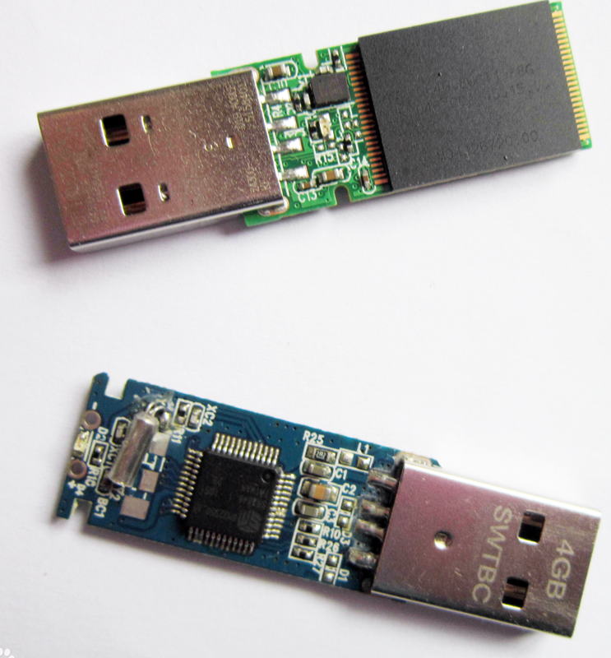
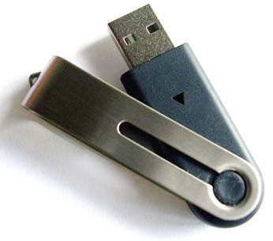

4.5.1 磁表面存储器 四、移动存储设备
U盘，全称“USB闪存盘”， 英文名“USB Flash Disk”。
U盘的称呼最早来源于朗科公司生产的一种新型存储设备，名曰“优盘” 。
之后生产的类似技术的设备由于朗科已进行专利注册，而不能再称之为“优盘”，而改称谐音的“U盘” 。
—— 百度百科

Slide 67
计算机组成与体系结构
第4章 存储系统
4.5 外存储器
4.5.2 光存储器

Slide 68
4.5.2 光存储器 一、光存储器概述
1. CD家族的发展
光盘的发展
红色激光，
波长650nm
蓝色激光，
波长405nm
红外激光，波长780nm
光盘
CD
(1980)
影音光盘
VCD
(1993)
数字多用途光盘
DVD
(1995)
高清晰DVD
HD DVD
(2003)
SVCD: VCD
改进版
蓝光光盘
BD
(2002)
CD-DA: 音乐光盘
CD-ROM: 用于存储数据
CD-R: 可录写一次
CD-RW: 可重复录写
DVD-ROM: 用于存储电脑数据
DVD-Video: 用于存储图像、视频
DVD-Audio: 用于存储音乐
DVD-R: 可录写一次
DVD-RAM: 可重复录写
DVD+RW: 可重复录写
DVD-RW: 可重复录写

Slide 69
4.5.2 光存储器 一、光存储器概述
1. CD家族的发展
光盘的发展

Slide 70
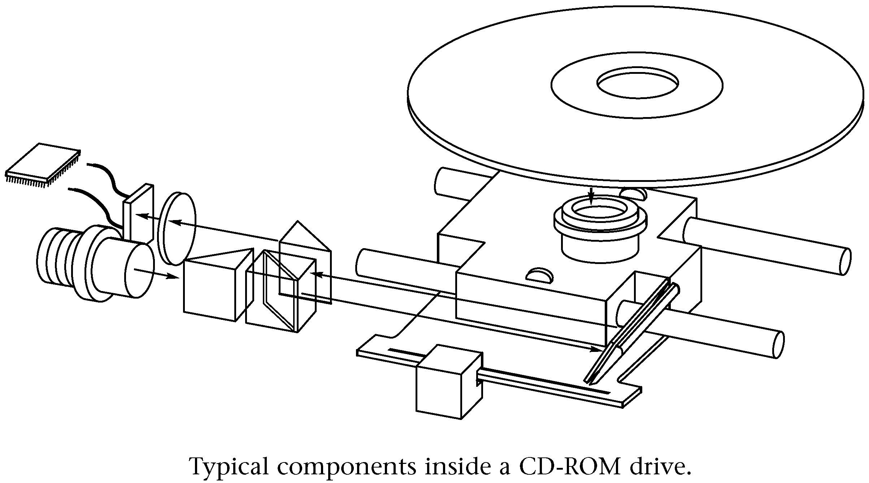
4.5.2 光存储器 一、光存储器概述
1. CD家族的发展

Slide 71
4.5.2 光存储器 一、光存储器概述
2. 光盘的分类
只读光盘
一次写多次读光盘
可擦写光盘
相变光盘PCD
磁光盘MO

Slide 72
4.5.2 光存储器 一、光存储器概述
3. 光盘(驱)的主要技术指标
Compact Disc
尺寸
存储容量
CD-ROM 650MB～700MB
DVD 4.7GB～17GB
传输速率
CD-ROM 150KB/s（一倍速）
DVD-ROM 1358KB/s（一倍速）
平均存储时间
缓冲区大小
接口类型
其它：MTBF、功耗、安装方式、纠错能力
Digital Versatile Disc
74分钟 650MB
9.053倍
60分钟 4.7GB

Slide 73
4.5.2 光存储器 二、数字通用光盘DVD
1. DVD 概述
CD采用的激光波长为780nm；而DVD采用红色激光，波长为650nm。波长愈短则聚焦点愈小。
DVD的光道间距为740nm，而CD的光道间距为1600nm，故DVD光道更加紧凑。
DVD定义一张光盘四种存储容量：单面单层4.7GB；双面单层9.4GB；单面双层8.5GB；双面双层17GB。而前面已提到CD的容量只有几百MB。
兼容性问题： DVD-RAM、DVD+RW、DVD-RW

Slide 74
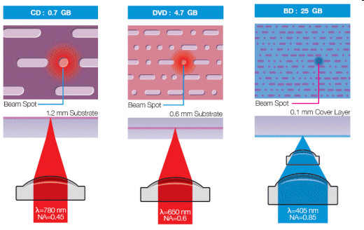
4.5.2 光存储器 二、数字通用光盘DVD
2. DVD 的发展
东芝：HD-DVD标准
索尼：蓝光光盘标准
直径为12cm，和普通光盘(CD)及数码光盘(DVD)的尺寸一样。
利用波长405nm蓝色激光在单面单层光盘上可以录制、播放长达27GB的视频数据。

Slide 75
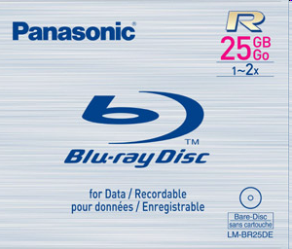
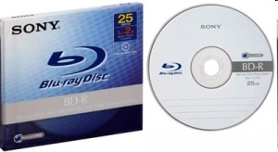
4.5.2 光存储器 二、数字通用光盘DVD
2. DVD 的发展
Types of Disc's | Single Layer | Dual Layer
Single Sided Disc | 25GB | 50GB
Double sided Disc | 50GB | 100GB
Drive speed | Data rate |  | Write time for Single Layer BD
1X | 36 Mbit/s | 4.5 MB/s | 95 min.
2X | 72 Mbit/s | 9 MB/s | 47 min.
8X | 288 Mbit/s | 36 MB/s | 12 min.
12X | 432 Mbit/s | 54 MB/s | 8 min.

Slide 76
《Computer Architecture: A Quantitative Approach》 John L.Hennessy, David A.Patterson
约翰·轩尼诗
MIPS 科技公司创始人。
第十任斯坦福大学校长（2000～2016），在这段时间内斯坦福完成了从一个地区性教育机构到世界顶级大学的蜕变，斯坦福外围的硅谷也成为了世界创新的引擎，而Hennessy教授则成为公认的“硅谷教父”。
2004年加入了Google（后来的Alphabet公司）的董事会，并于2007年担任独立董事。
大卫·帕特森
长期进行RISC的研究，RISC-I为商业SPARC体系结构奠定了基础。
是磁盘阵列 RAID 的研发者之一。
2004～2006年，任美国计算机协会主席。
2016年，从加州大学伯克利分校退休。一年之后，加入谷歌 TPU 团队。
2000年约翰·冯·诺依曼奖。
2017年ACM图灵奖。
Notes:
Alphabet是谷歌重组后的“伞形公司”（Umbrella Company）名字，Alphabet采取控股公司结构，把旗下搜索、YouTube、其它网络子公司与研发投资部门分离开来。
谷歌是 Alphabet 的一个子公司。Alphabet除了谷歌，还包括谷歌风投、谷歌资本、谷歌实验室Google X和Nest等其它子公司。
TPU，是Tensor Processing Unit简称，是谷歌打造的处理器，是专为机器学习量身定做的，执行每个操作所需的晶体管数量更少，自然效率更高。
据市调机构估计，全球销售的服务器处理器中有大约5％都被Google买走了，尤其是在最近一年时间里，Google买下了大约120万颗芯片，其中绝大部分来自Intel。
但是，Google也在打造自己的处理器，以便前所未有地提高效率，尤其是在人工智能方面，需要一种功耗更低、能在更少的时间里完成更多工作的芯片。

